Slide 1

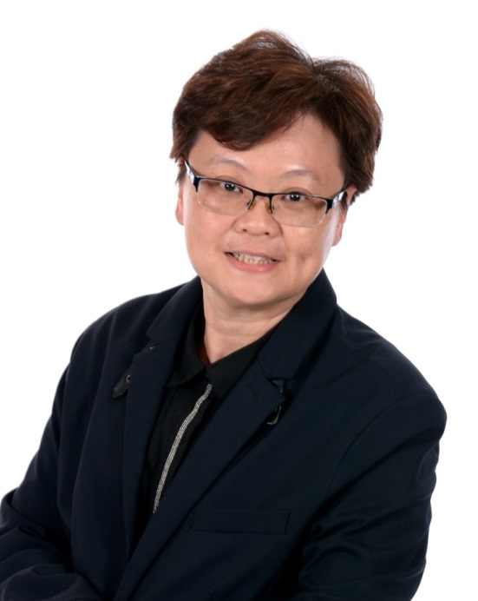

建立團隊文化
Organization Building and Power Profile
Pauline Cheng
執行高級顧問經理級
Executive Director
四個佣金週期共賺取HK$191,600
HK$191,600 in 4 Commission weeks
本簡報中提到的收入等級純屬舉例說明，無意代表美安香港超連鎖™店主的一般收入，也無意表示任何超連鎖™店主皆可賺取同等收入。美安香港超連鎖™店主的成功與否，取決於其在發展事業時的努力、才能與投入程度。
The income levels mentioned in the following presentation are for illustration purposes only. They are not intended to represent the income of a typical Market Hong Kong UnFranchise ™Owner, nor are they intended to represent that any given Independent UnFranchise ™ Owner will earn income in that amount. The success of any Market Hong Kong Independent UnFranchise ™ Owner will depend upon the amount of hard work, talent, and dedication which he or she devotes to building his or her Market Hong Kong Business.

Slide 2






歡迎在社交媒體上關注我
@oreopc88
facebook.com/oreochengfb
@oreocheng

Slide 3

簡歷
出生於馬來西亞
隨父母移民来美國
電腦碩士學位
7年電腦工程師
曾經經營進出口生意
執行高級顧問經理級(HK$191,600-$276,000/4 週)
百萬美元俱樂部成員
17次UFO
2010年區域挑戰獎
2011年最佳培訓講師
3次轄區挑戰獎
Flushing地區UBP協調員

Slide 4
團隊在哪里？
團隊從我們開始

Slide 5
永遠不要低估人的力量
你可以做的事:
45 年計劃
你與你的組織能一起團隊合作做的事：
2-3 年計劃

Slide 6
三腳椅
公司
全球會議聯盟系統
管理業績紅利計劃
產品
無牆百貨商場

Slide 7
三腳椅
優勝
團隊
領導能力
目標
感恩

Slide 8
這3條腿幫助緊跟公司，緊跟系統是形成團隊凝聚力的最好效果

Slide 9

1. 目標與行動計劃
目標 :
個人 – 夢想版
團隊 – 基本十 ，七人強、購物年金、卓越超連鎖店主計劃、挑戰獎

Slide 10
2. 領導者 (領導能力)
影片

Slide 11
2. 領導者 (領導能力)
以身作則
保持工作精簡
領導者亦是好的追隨者
溝通能力
建立關係/信任

Slide 12
帶領團隊
說該說的話，
做該做的事，
去該去的地方

Slide 13
3. 感恩、讚美與分享
感恩是最好的潤滑劑
跟踪並識別獲勝者
在LINE或FB上發布
領導人會議
生日祝福
Pin級慶祝活動

Slide 14
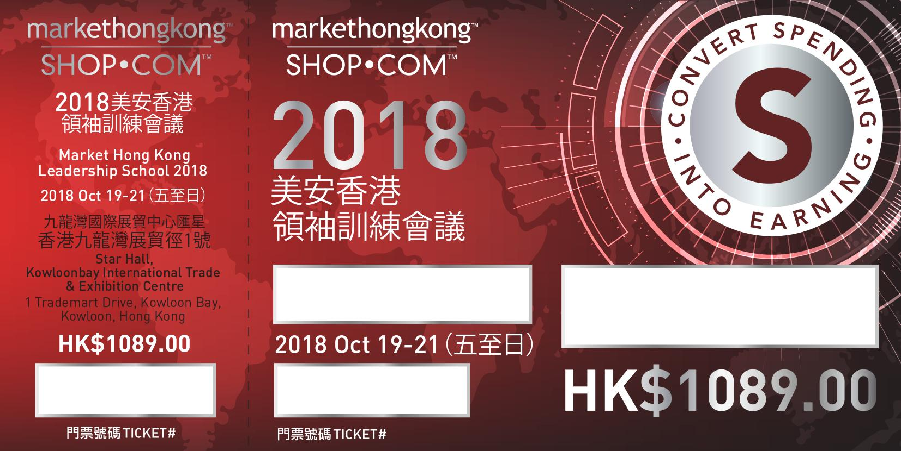
票

Slide 15
買票，賣票是最重要的團隊文化

Slide 16
每會必到，每到必會
大會是成功的捷徑！

Slide 17

成功就是熱愛你所做的事！

Slide 18

因為我們有美安DNA!!

